Slide 1
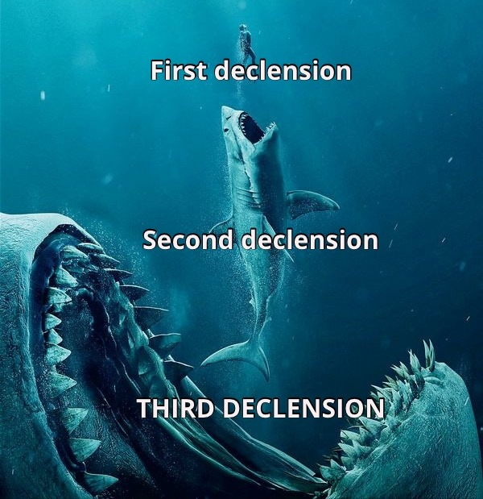
6. LEKCE
3. deklinace

Slide 2

Vzor 3. deklinace
Nejdůležitější je GENITIV!!!
miles, militis, m.
nominativ
GENITIV
rod
Různé koncovky nominativu
ZCELA ZÁSADNÍ JE GENITIVNÍ TVAR
Všechny rody jsou rovnoměrně zastoupeny

Slide 3
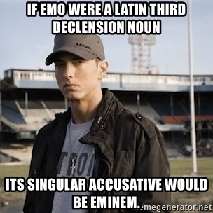
Vzor pro maskulina a feminina
Mīles, mīlitis, m.
 | Sg. | Pl.
Nom. | mīles | mīlit-ēs
Gen. | mīlit-is | mīlit-um
Dat. | mīlit-ī | mīlit-ibus
Ak. | mīlit-em | mīlit-ēs
Vok. | mīles | mīlit-ēs
Abl. | mīlit-e | mīlit-ibus

Slide 4
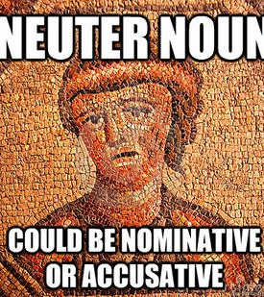
Vzor pro neutra
Corpus, corporis, n.
 | Sg. | Pl.
Nom. | corpus | corpor-a
Gen. | corpor-is | corpor-um
Dat. | corpor-ī | corpor-ibus
Ak. | corpus | corpor-a
Vok. | corpus | corpor-a
Abl. | corpor-e | corpor-ibus

Slide 5


Slide 6
Další vzory 3. deklinace - přehled
 | Mīles, mīlitis, m. |  | Cīvis, cīvis, m. |  | Corpus, corporis, n. |  | Mare, maris, n.
 | Sg. | Pl. | Sg. | Pl. | Sg. | Pl. | Sg. | Pl.
Nom. | mīles | mīlit-ēs | cīvis | cīv-ēs | corpus | corpor-a | mare | mar-ia
Gen. | mīlit-is | mīlit-um | cīv-is | cīv-ium | corpor-is | corpor-um | mar-is | mar-ium
Dat. | mīlit-ī | mīlit-ibus | cīv-ī | cīv-ibus | corpor-ī | corpor-ibus | mar-ī | mar-ibus
Ak. | mīlit-em | mīlit-ēs | cīv-em | cīv-ēs | corpus | corpor-a | mare | mar-ia
Vok. | mīles | mīlit-ēs | cīvis | cīv-ēs | corpus | corpor-a | mare | mar-ia
Abl. | mīlit-e | mīlit-ibus | cīv-e | cīv-ibus | corpor-e | corpor-ibus | mar-ī | mar-ibus

Slide 7
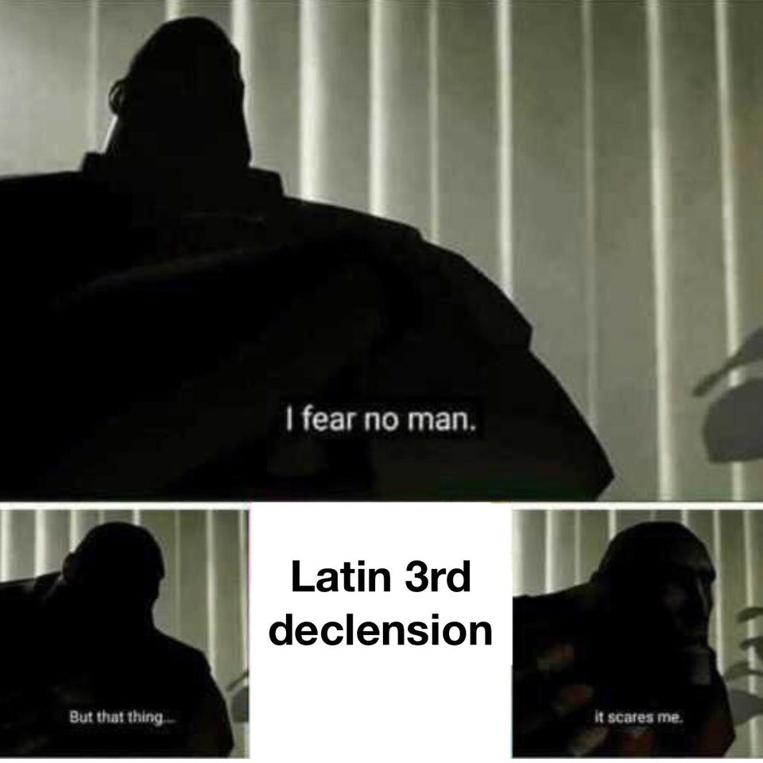
Přiřazení substantiv ke vzoru
MASKULINA a FEMININA
podle civis skloňujeme tzv. stejnoslabičná - stejný počet slabik v nominativu a genitivu - př. clades, cladis, f.
před koncovkou genitivu je více konsonantů (souhlásek) - př. mons, montis; urbs, urbis…
vše ostatní podle vzoru miles
NEUTRA
podle mare se skloňují substantiva na e, al, ar – př. altare, animal, exemplar
vše ostatní podle corpus

Slide 8

Důležité výjimky
Zakončení v genitivu plurálu na –um místo očekávaného –ium:
Pater, patris, m. – gen. pl. patrum
Mater, matris, f. – gen. pl. matrum
Frater, fratris, m. – gen. pl. fratrum

Slide 9


